Slide 1

Badanie zmiany globalnej średniej temperatury w latach 1961-2022 w zależności od wybranych czynników
JOANNA MAŚLANKIEWICZ
MARCIN ŁOCHOWSKI
MAKSYMILIAN SIEMASZ

Slide 2
Dane
GST - Global Surface Temperature
Zmiana globalnej temperatury powierzchni w porównaniu z długoterminową średnią z lat 1951–1980
https://climate.nasa.gov/vital-signs/global-temperature/?intent=121
CO2
Emisje dwutlenku węgla (CO₂) z paliw kopalnych i przemysłu w miliardach ton w latach 1961-2022. Zmiany sposobu użytkowania gleb (na przykład wylesianie i niszczenie lasów deszczowych) nie są uwzględnione
https://ourworldindata.org/co2-emissions
World_pop
Populacja na świecie w latach 1961-2022
https://data.worldbank.org/indicator/SP.POP.TOTL
SO2
emisja SO2 w milionach ton w latach 1961-2022
https://ourworldindata.org/grapher/so-emissions-by-world-region-in-million-tonnes?tab=table&time=1960..latest
World_meat_production
globalna produkcja mięsa w tonach w latach 1961-2022
https://ourworldindata.org/grapher/global-meat-production?tab=table
Aircraft_Departures
liczba lotów w latach 1961-2022
https://www.airlines.org/dataset/world-airlines-traffic-and-capacity/
N2O
emisja podtlenku azotu (N2O) w tonach w latach 1961-2022
https://ourworldindata.org/grapher/nitrous-oxide-emissions?tab=table&time=1960..latest&mapSelect=~OWID_ASI

Slide 3
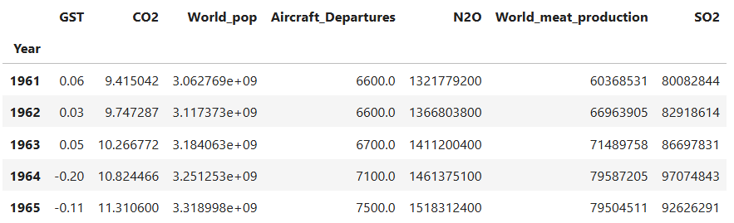
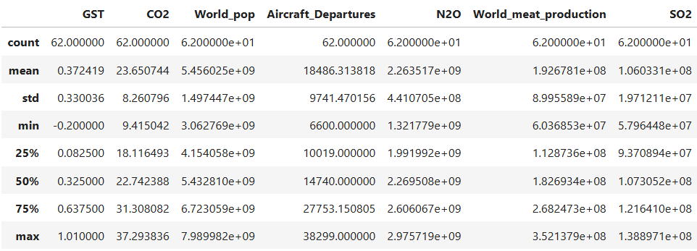
Struktura danych

Slide 4
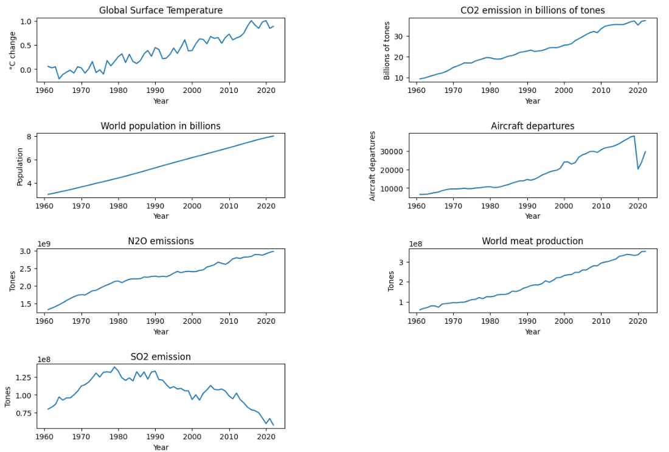
Wykresy dla zmiennych

Slide 5
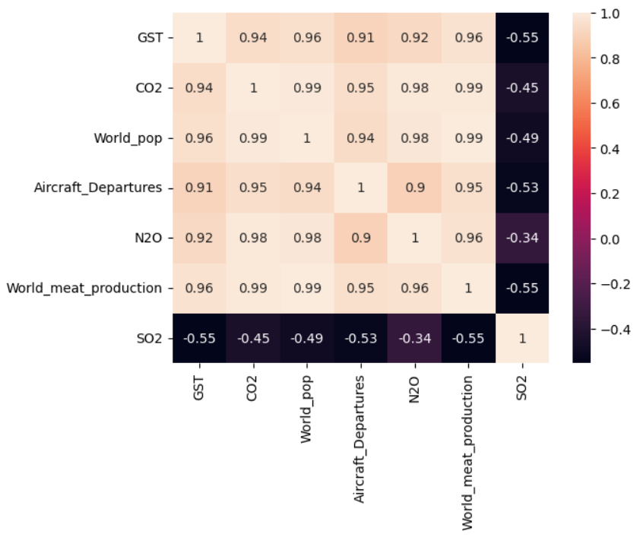
Macierz korelacji

Slide 6
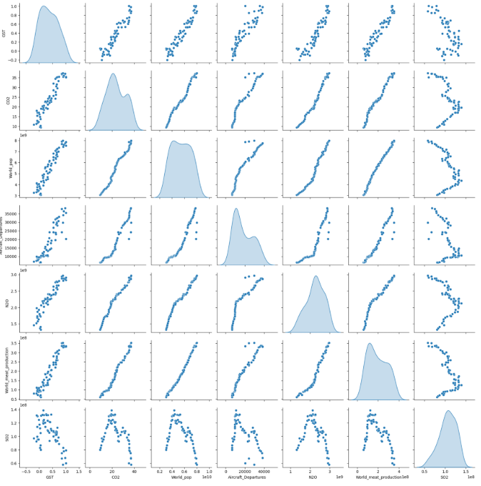
Histogramy i wykresy rozrzutu

Slide 7
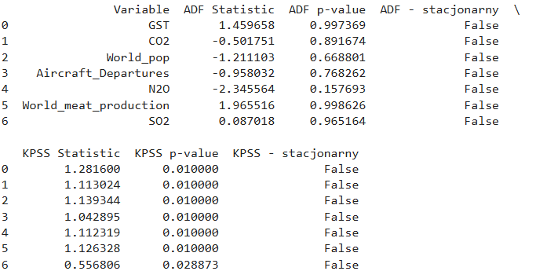
Testy stacjonarności - poziomy
Wszystkie zmienne są niestacjonarne. Przechodzimy na przyrosty

Slide 8
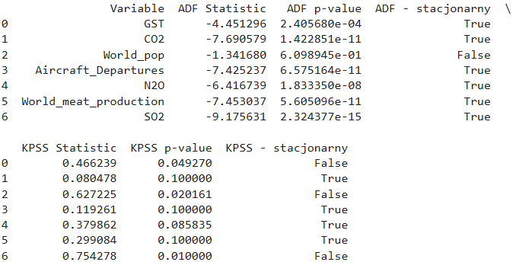
Testy stacjonarności - przyrosty
Populacja nadal niestacjonarna. Dla populacji przechodzimy na 2 przyrosty

Slide 9
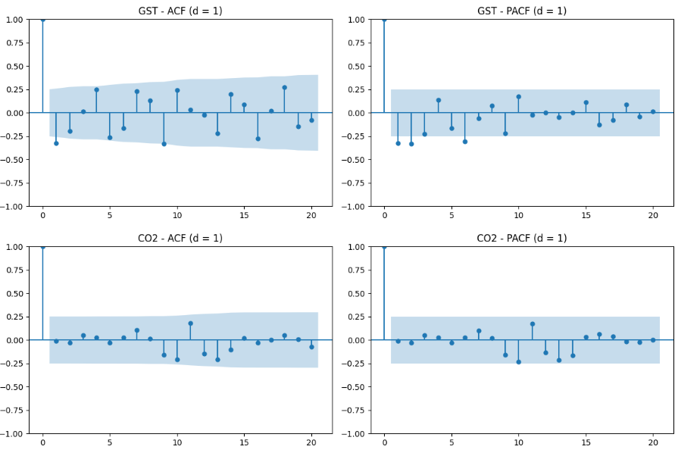
Testy autoregresji

Slide 10
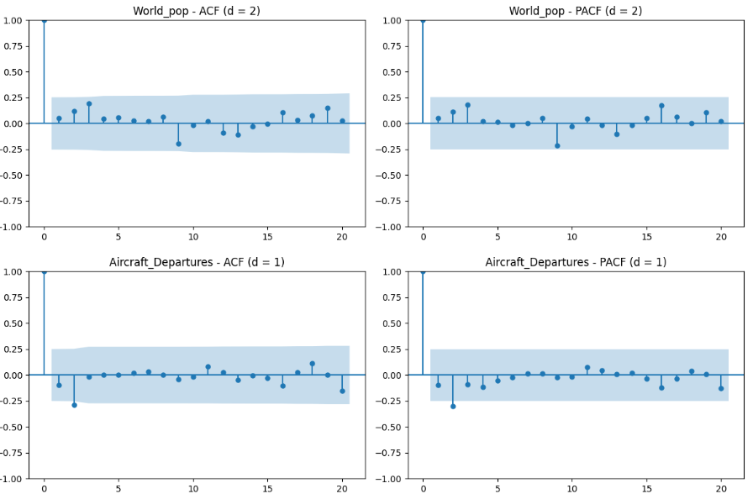
Testy autoregresji

Slide 11
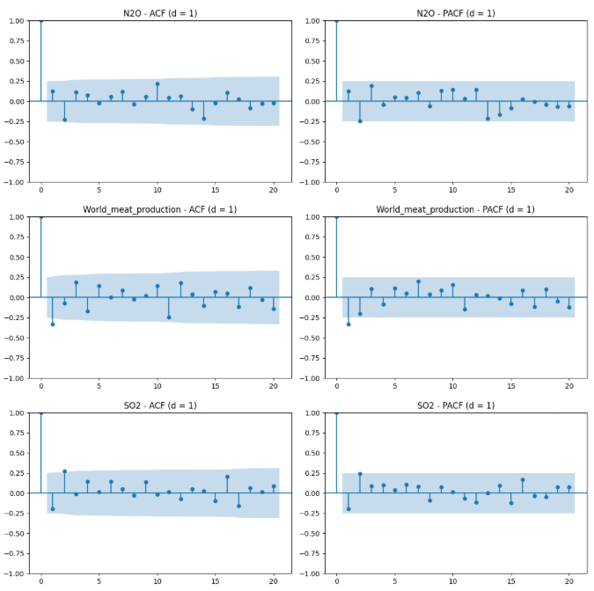
Testy autoregresji
GST - AR(2)
CO2 - brak AR
World_pop - brak AR
Aircraft_departures - AR(2)
N2O - AR(2)
meat - AR(1)
SO2 - brak AR

Slide 12
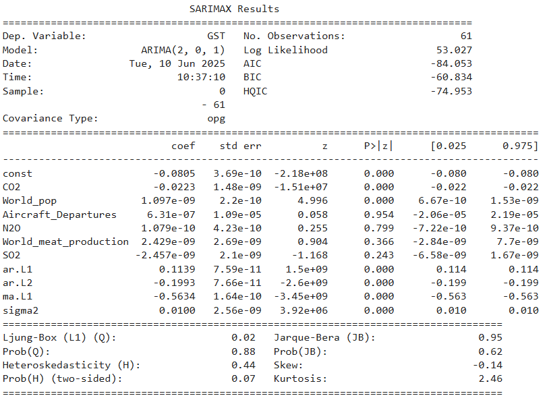
Model ARIMA(2,1,1)

Slide 13
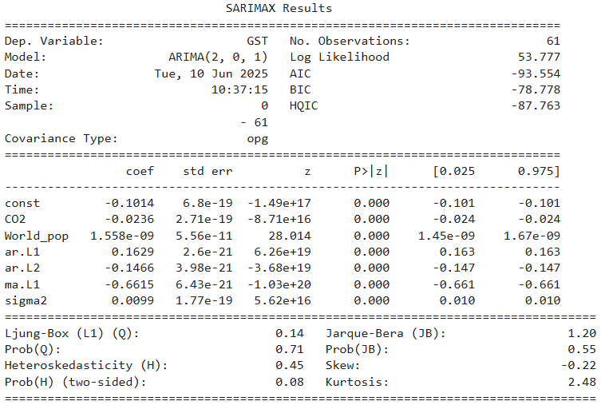
Model ARIMA(2,1,1) – dla CO2 i populacji
AIC - lepszy
normalność i brak autokorelacji reszt
brak sezonowości
wszystkie współczynniki statystycznie istotne

Slide 14
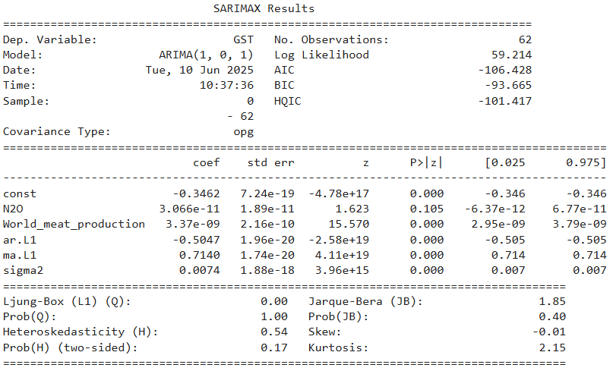
ARIMA(1, 0, 1) na poziomach - N2O, produkcja mięsa

Slide 15
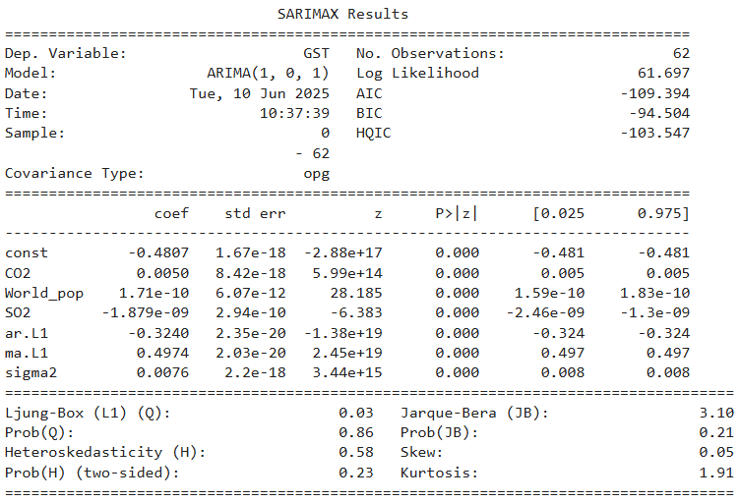
ARIMA(1, 0, 1) na poziomach - CO2, populacja, SO2
Najlepszy model

Slide 16
Podsumowanie wybranych modeli
najlepsze modele to ARIMA(1, 0, 1) dla CO2, populacji i SO2, oraz ARIMA(1, 0, 1) dla N2O i produkcji mięsa
Oba modele uzyskały bardzo dobre dopasowanie statystyczne (AIC: –109.4 oraz –106.4) i wykazały istotność wszystkich predyktorów.
Porównanie sugeruje, że zarówno wzrost populacji i emisje przemysłowe, jak i intensyfikacja produkcji żywności przyczyniają się do zmian klimatycznych.

Slide 17
Próba predykcji kiedy średni przyrost temperatury przekroczy 1.5 (model ARIMA(2, 1, 1) – CO2, populacja)
Dopasowanie modeli regresji
Prognoza zmiennych niezależnych
Wykonanie predykcji GST
Kiedy GST przekroczy 1,5°C?

Slide 18


Dopasowanie modeli regresji
MSE R²
MSE R²

Slide 19
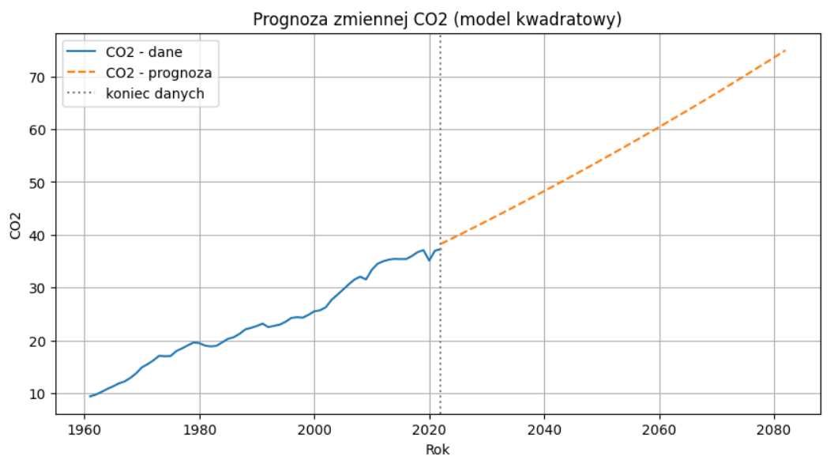
Prognoza CO2

Slide 20
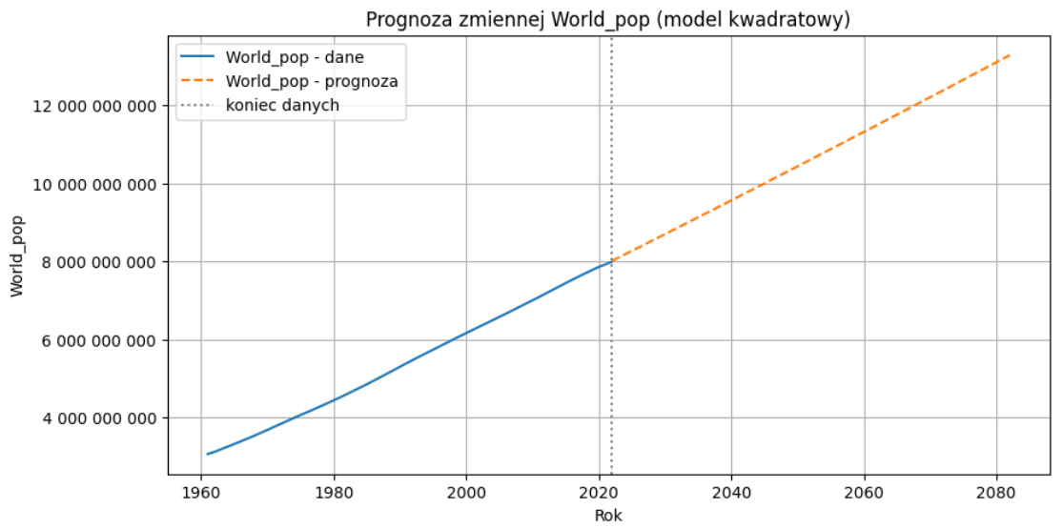
Prognoza populacji

Slide 21
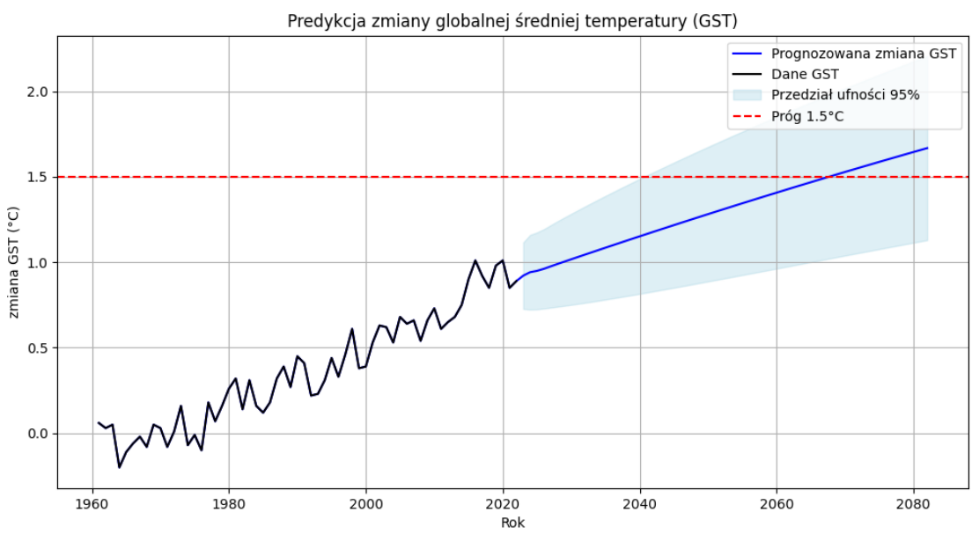
Predykcja GST
Prognozowane przekroczenie 1.5°C w roku: 2068

Slide 22
Próba predykcji kiedy średni przyrost temperatury przekroczy 1.5 (model ARIMA(1, 0, 1) - CO2, populacja, SO2)
Dopasowanie modeli regresji
Prognoza zmiennych niezależnych
Wykonanie predykcji GST
Kiedy GST przekroczy 1,5°C?

Slide 23

Dopasowanie modeli regresji
MSE R²
MSE R²
MSE R²

Slide 24
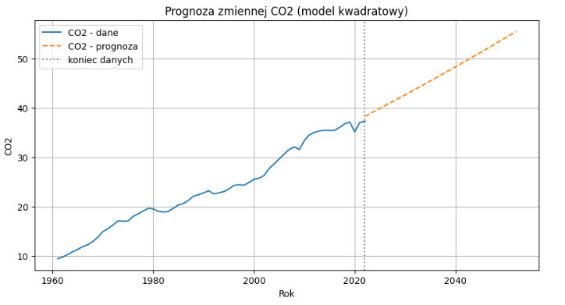
Prognoza CO2

Slide 25
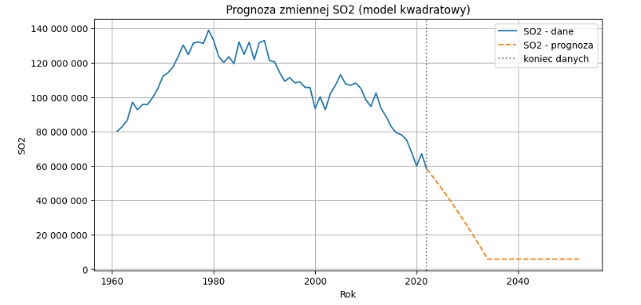
Prognoza SO2

Slide 26
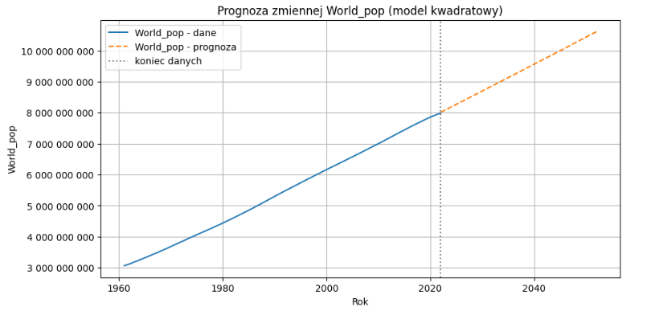
Prognoza populacji

Slide 27
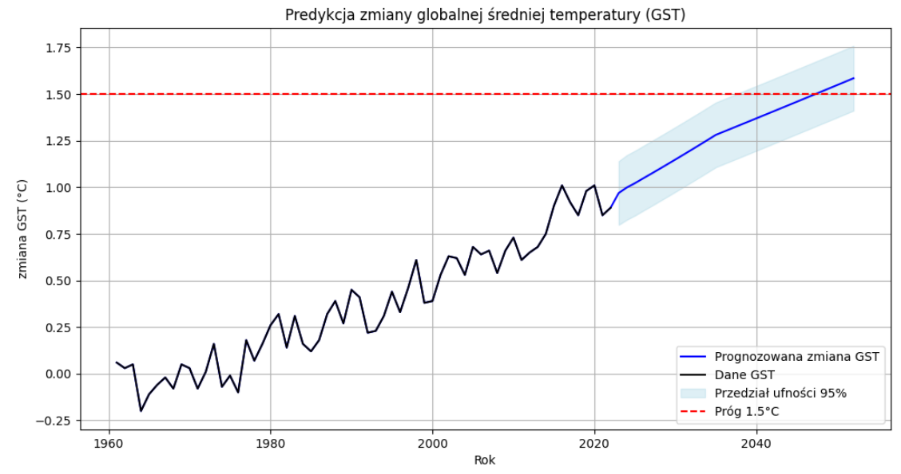
Predykcja GST
Prognozowane przekroczenie 1.5°C w roku: 2048

Slide 28
Próba predykcji kiedy średni przyrost temperatury przekroczy 1.5 (model ARIMA(1, 0, 1) – N2O, produkcja mięsa)
Dopasowanie modeli regresji
Prognoza zmiennych niezależnych
Wykonanie predykcji GST
Kiedy GST przekroczy 1,5°C?

Slide 29


Dopasowanie modeli regresji

Slide 30
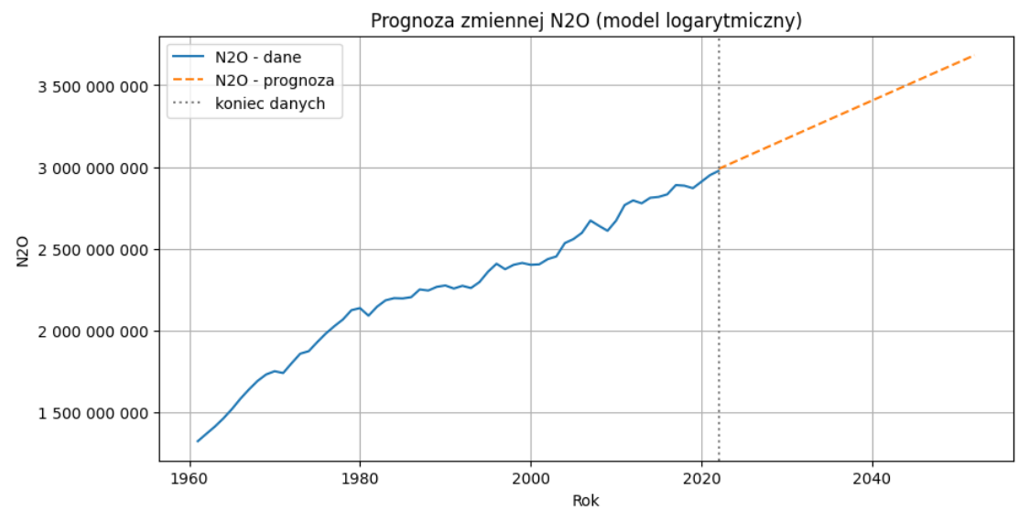
Prognoza N2O

Slide 31
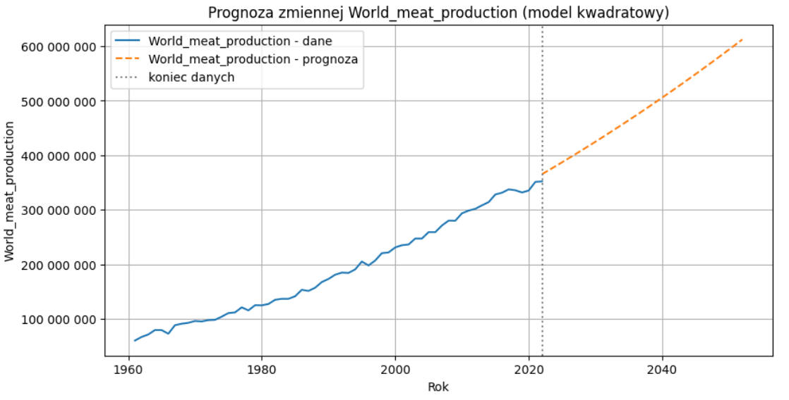
Prognoza produkcji mięsa

Slide 32
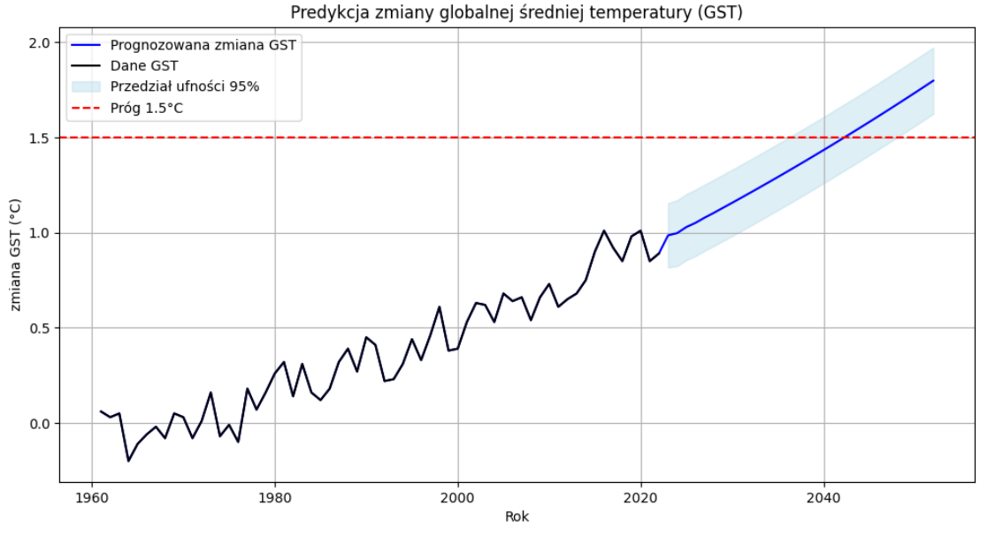
Predykcja GST
Prognozowane przekroczenie 1.5°C w roku: 2043

Slide 33
Wnioski
Różnica w prognozie przekroczenia progu 1.5°C między dwoma ostatnimi modelami wynosi 5 lat (2043 vs 2048), co jest istotne w kontekście planowania polityki klimatycznej i strategii adaptacyjnych.
01
1 model oferuje bardziej konserwatywny (opóźniony) scenariusz, ale jego konstrukcja oparta jest na klasycznych zmiennych, które mogą nie oddawać pełnej złożoności systemu klimatycznego.
02
Ostatni model, choć nieco słabszy pod względem dopasowania ogólnego, uwzględnia dynamiczne czynniki rolnicze i może odzwierciedlać alternatywną ścieżkę rozwoju temperatury, silniej zależną od sektora żywnościowego.
03
Użycie trzech modeli pozwala uchwycić szersze spektrum możliwych trajektorii zmian klimatycznych, co jest zgodne z podejściem wielomodelowym zalecanym m.in. przez IPCC.
04

